Slide 1
Laboratório 1
OAC 25.2 | Turma 01 – Grupo A8
Gabriel de Medeiros Matos - 242001491
Gabriel Fonseca Pimenta - 242043428
Giovanni Daldegan - 232002520
Ricardo de Carvalho Nabuco - 231021360
Tauã Valentim de Albuquerque Martins Frade - 231021389

Slide 2
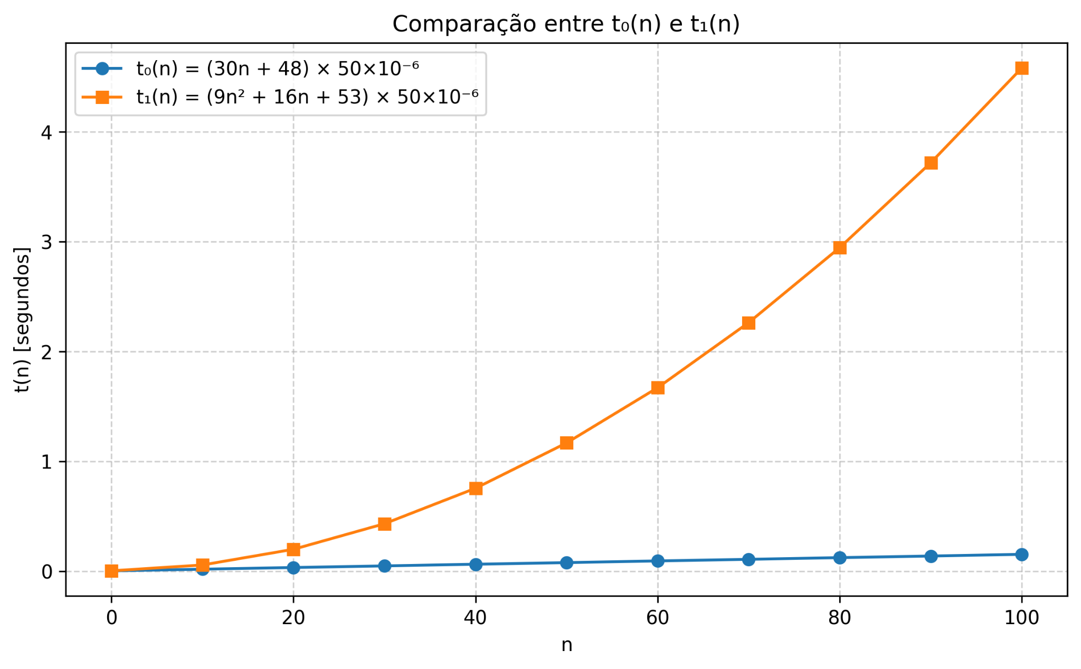
1. Simulador/Montador Rars
1.2.
a) t₀(n) = (30n + 48) x 50 x 10⁻⁶
t₁(n) = (9n² + 16n + 53) x 50 x 10⁻⁶
b)

Slide 3
2) Compilador cruzado GCC
2.2. Compilação de sort.c e adaptação do código ao RARS
Separar trechos de dados e programa;
Mover o procedimento main para o início do programa;
Remover "*" das labels;
Adaptar chamadas de printf para chamadas do sistema operacional que apresentem o resultado esperado;
Chamar a syscall 10 ao fim do programa.

Slide 4
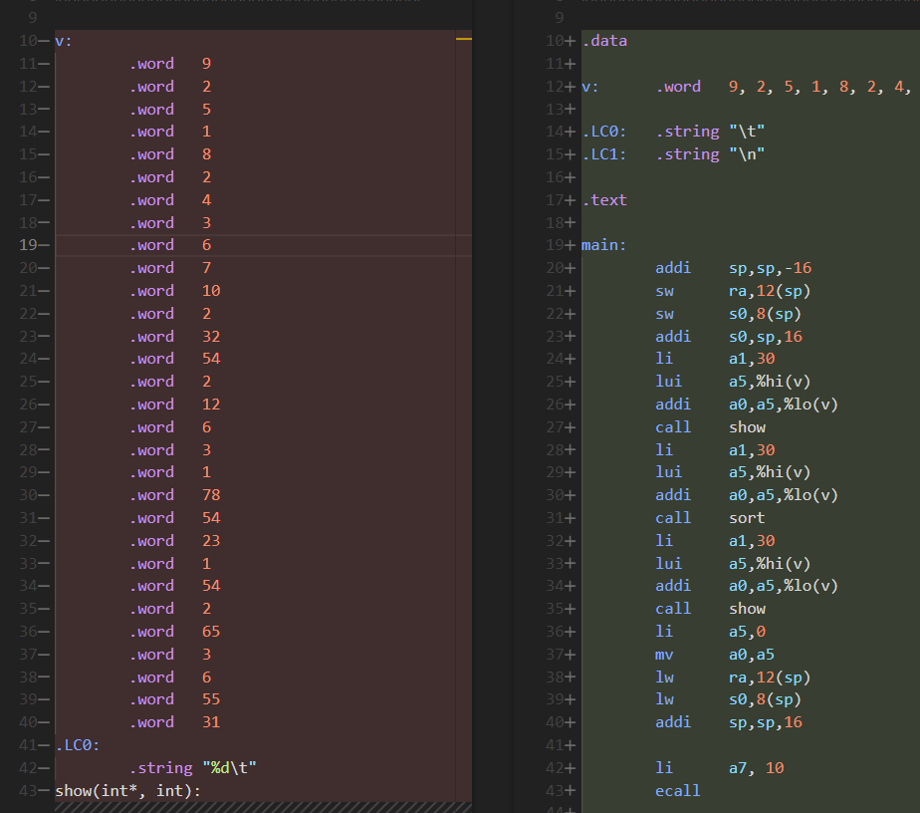
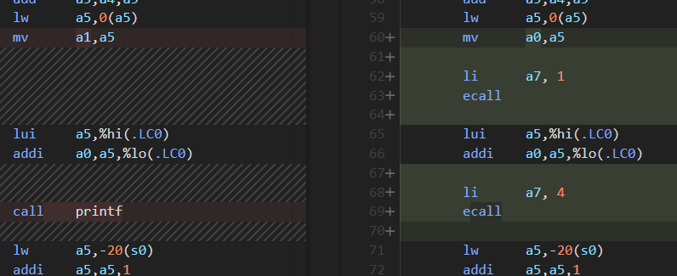
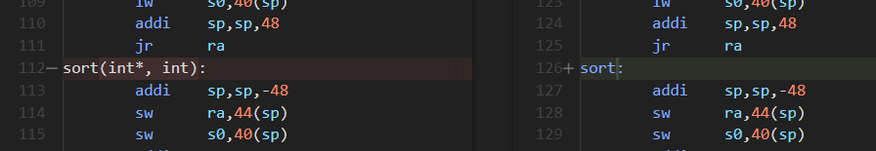
2) Compilador cruzado GCC
2.2.

Slide 5
2) Compilador cruzado GCC
2.3. Otimizações do programa compilado de sort_mod.c
 | Total | Tipo R | Tipo I | Tipo S | Tipo B | Tipo U | Tipo J | Tamanho (B)
sort.s | 3746 | 1001 | 1558 | 317 | 462 | 3 | 405 | 296
sort_mod_O0.s | 10103 | 1987 | 6078 | 1323 | 462 | 162 | 91 | 536
sort_mod_O3.s | 2175 | 69 | 1265 | 314 | 462 | 4 | 61 | 380
sort_mod_Os.s | 4406 | 535 | 2371 | 631 | 462 | 161 | 246 | 332

Slide 6
2) Compilador cruzado GCC
2.4. Flags de controle de otimização
-O0 desabilita a otimização;
-O1 ou -O é o nível mais simples de otimização;
-O2 contém as flags de -O1 e inclui flags de maior complexidade;
-O3 otimiza ainda mais que -O2, tomando mais memória e tempo;
-Os contém as flags de -O2 , menos as que frequentemente aumentam o tamanho do programa compilado.

Slide 7
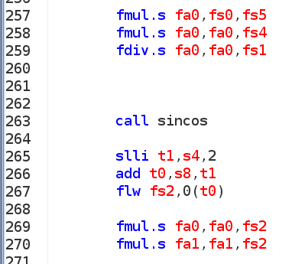
3. Transformada Discreta de Fourier
3.1. Procedimento sincos(float theta)

Slide 8
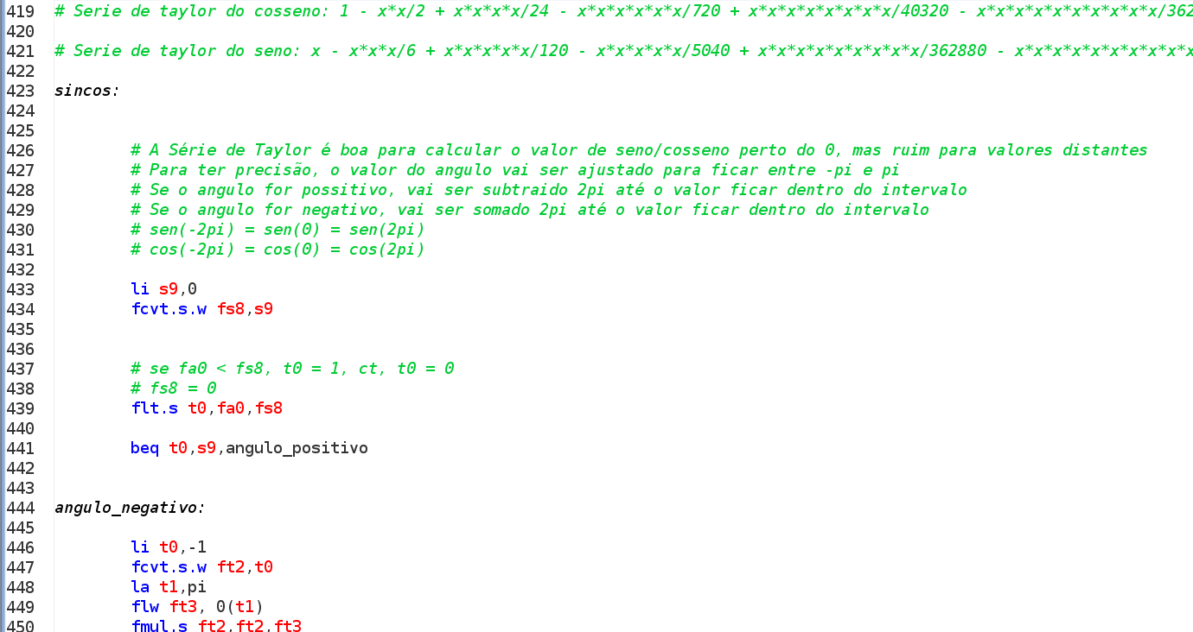
3. Transformada Discreta de Fourier
3.1. Procedimento sincos(float theta)

Slide 9
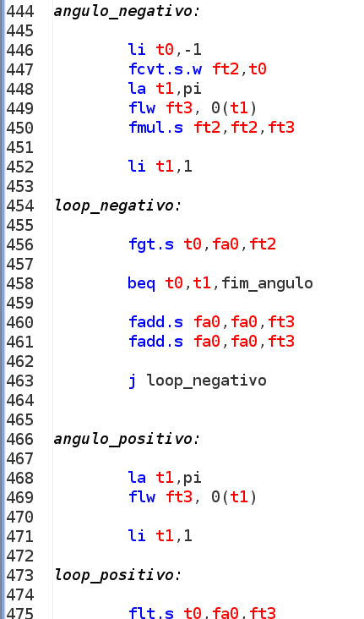
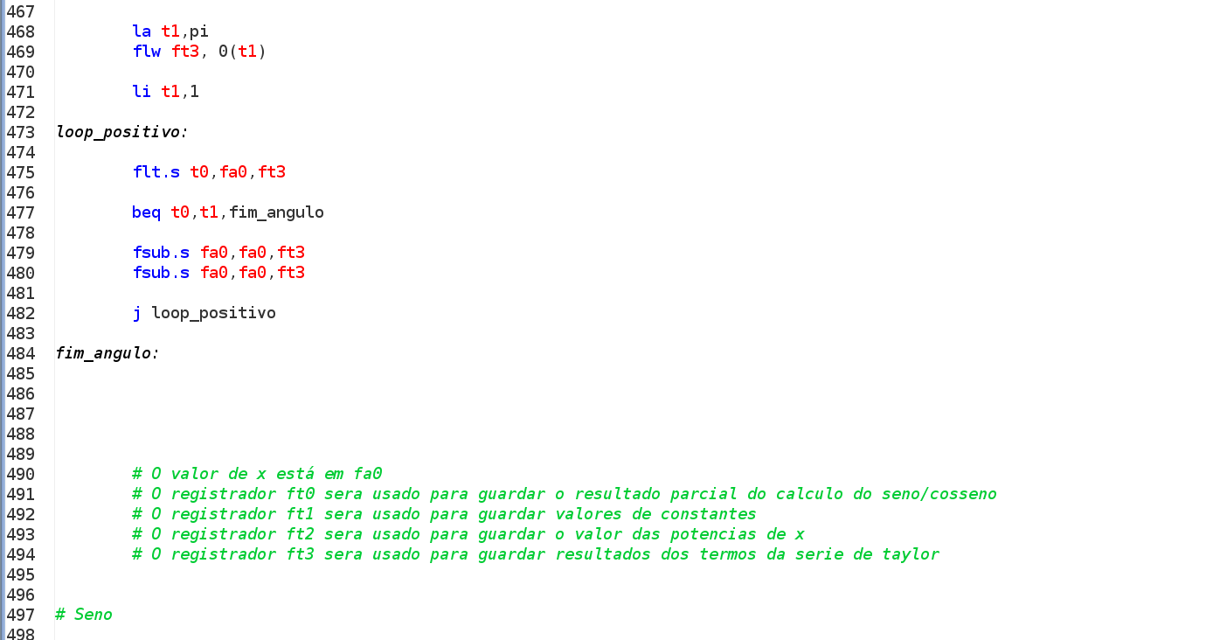
3. Transformada Discreta de Fourier
3.1. Procedimento sincos(float theta)

Slide 10
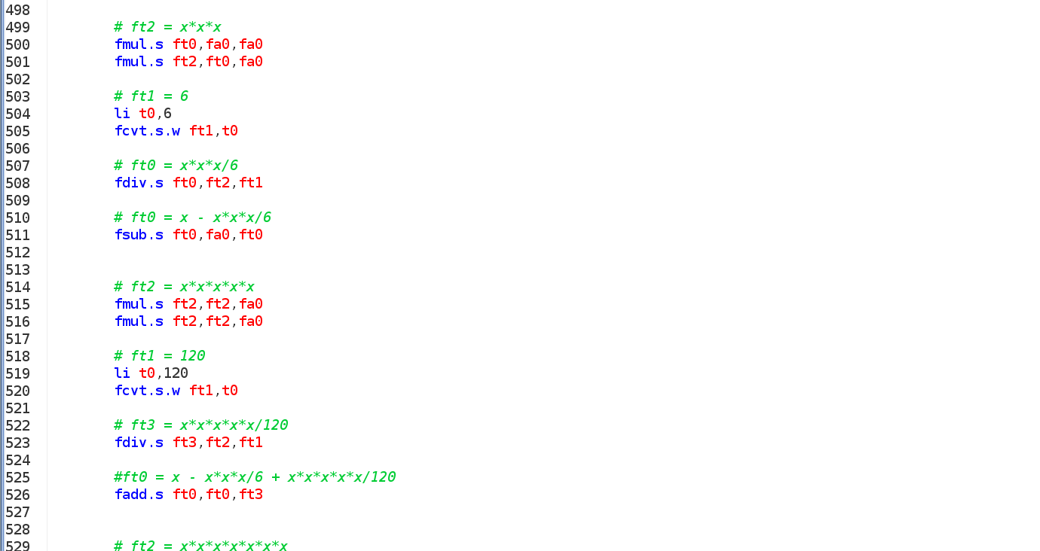
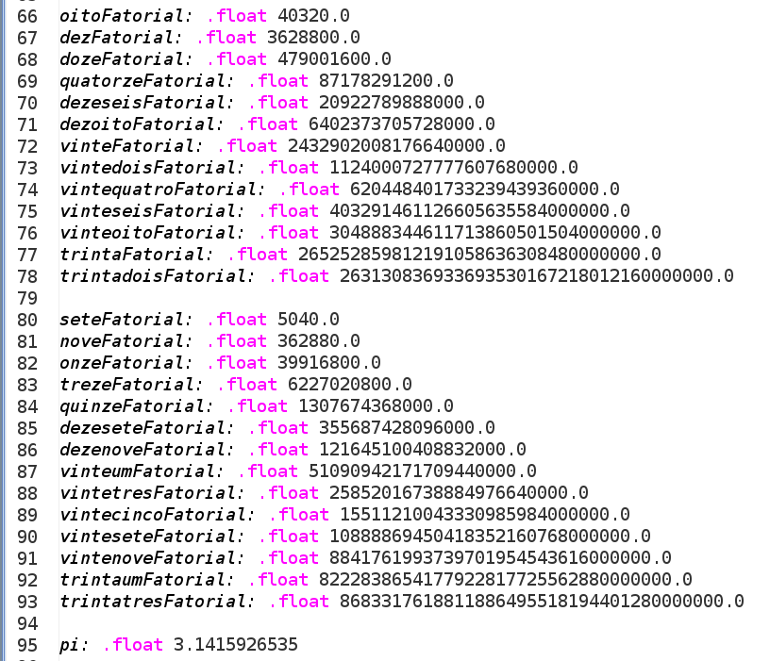
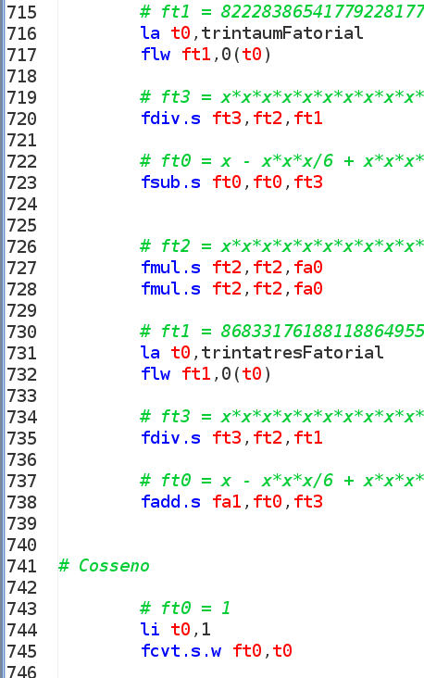
3. Transformada Discreta de Fourier
3.1. Procedimento sincos(float theta)

Slide 11
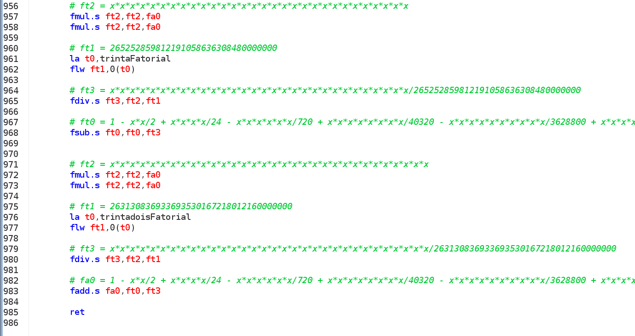
3. Transformada Discreta de Fourier
3.1. Procedimento sincos(float theta)

Slide 12
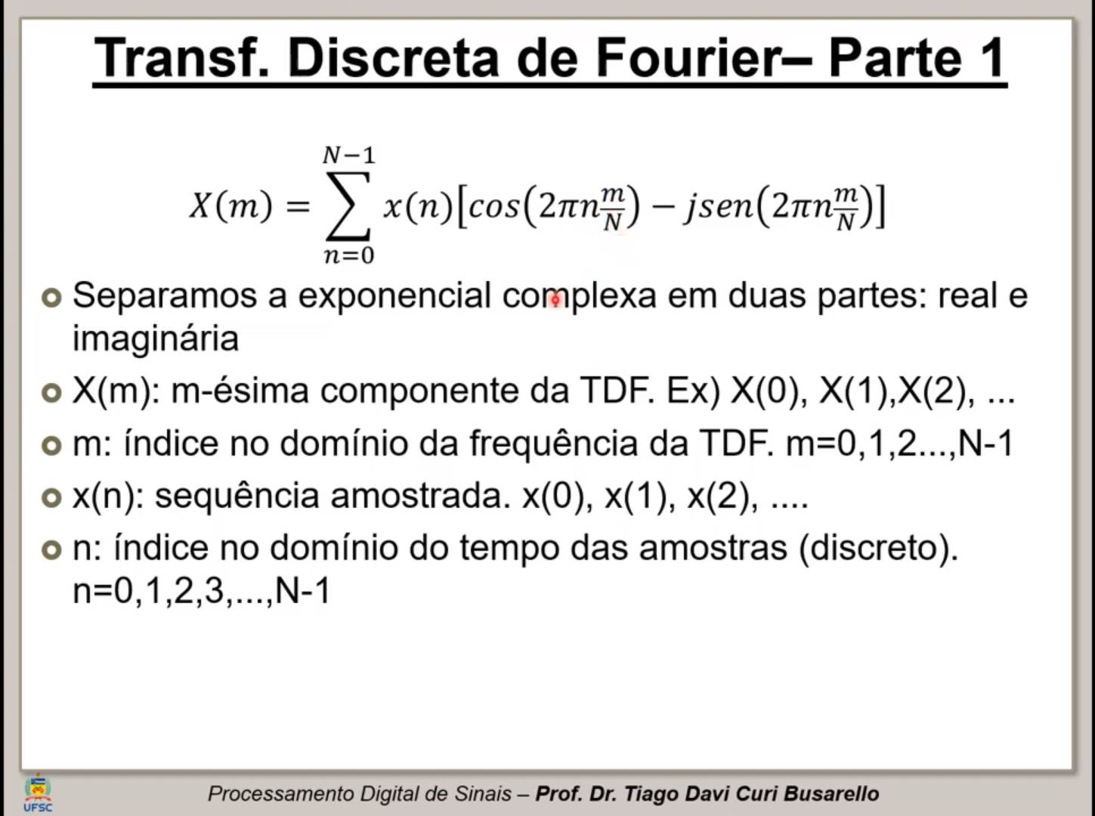
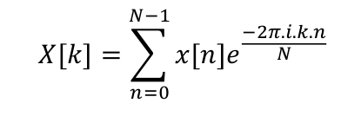
3. Transformada Discreta de Fourier
3.2. Procedimento DFT(float *x, float *X_real, float *X_imag, int N)

Slide 13
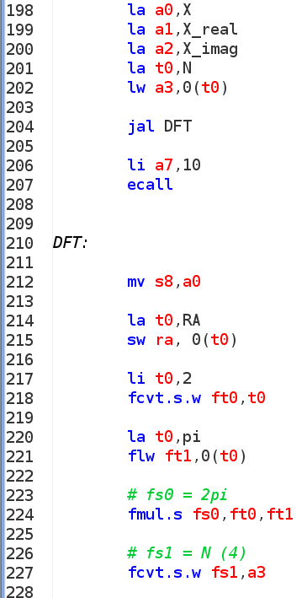
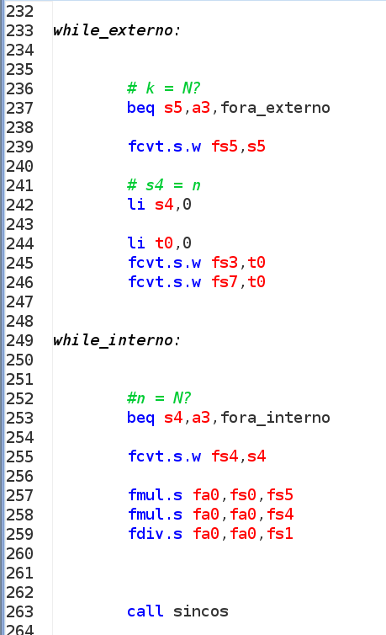
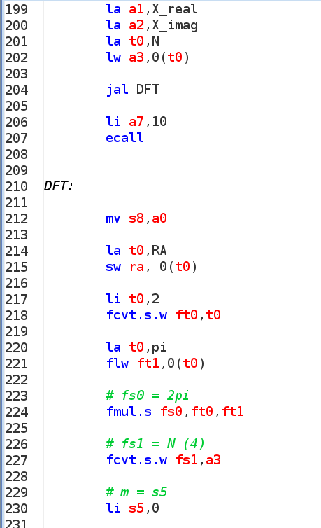
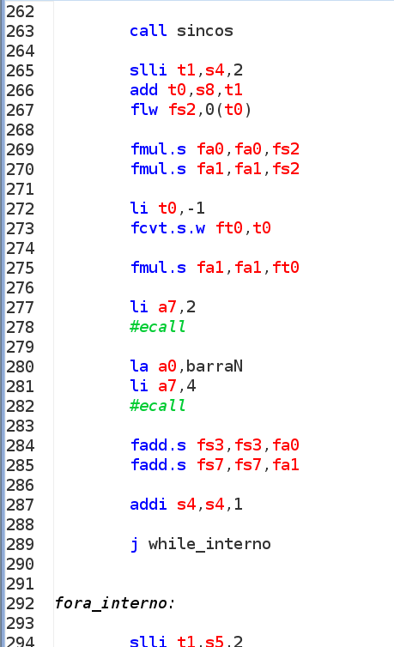
3. Transformada Discreta de Fourier
3.2. Procedimento DFT(float *x, float *X_real, float *X_imag, int N)

Slide 14
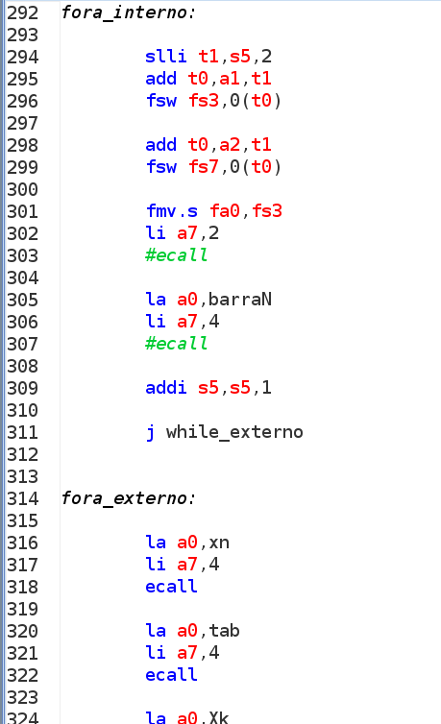
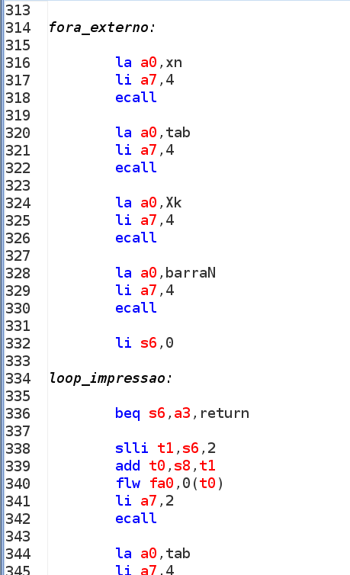
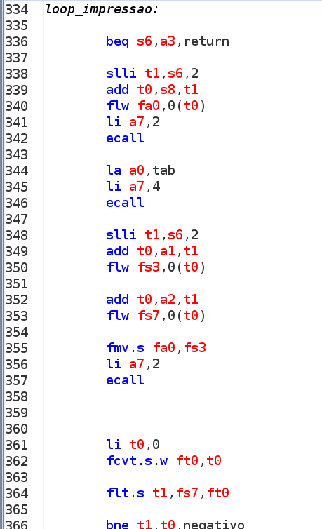
3. Transformada Discreta de Fourier
3.2. Procedimento DFT(float *x, float *X_real, float *X_imag, int N)

Slide 15
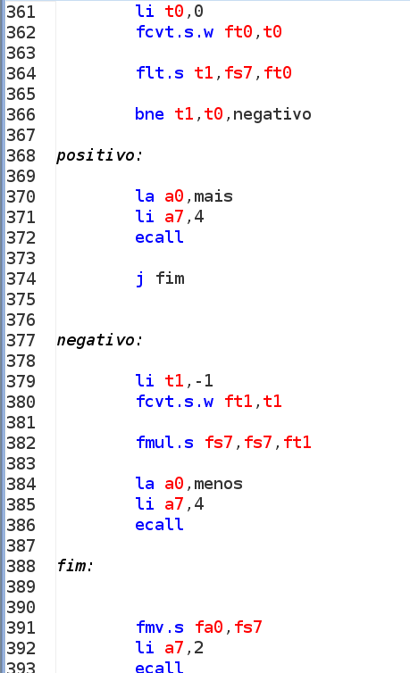
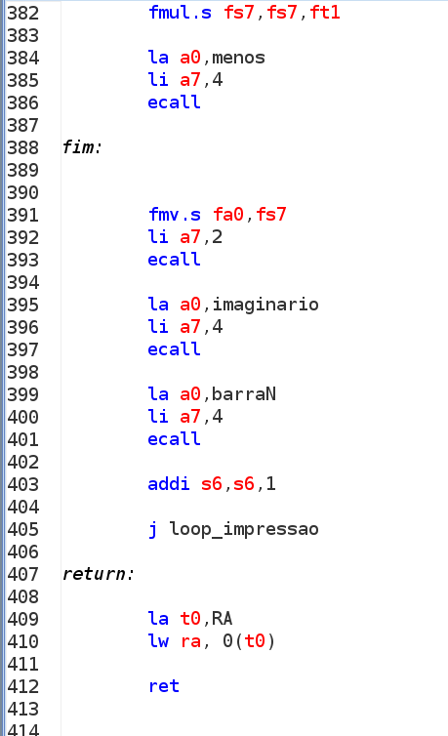
3. Transformada Discreta de Fourier
3.2. Procedimento DFT(float *x, float *X_real, float *X_imag, int N)

Slide 16
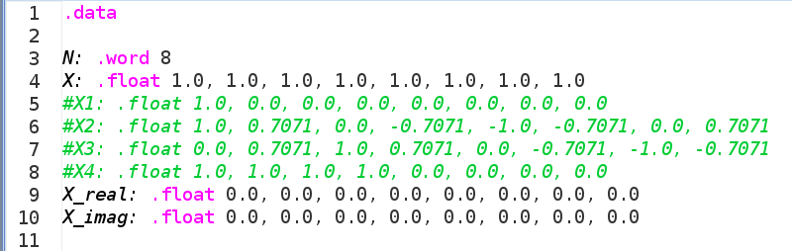
3. Transformada Discreta de Fourier
3.3. Procedimento defina no .data o vetor x[n], o espaço para o vetor X[K], o valor de N, e chame o procedimento DFT

Slide 17
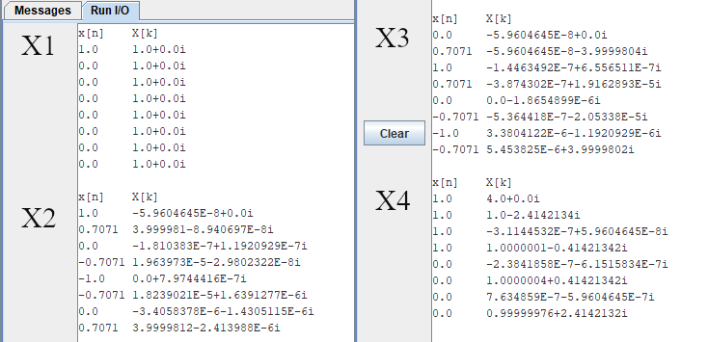
3. Transformada Discreta de Fourier
3.4. Cálculo da DFT para os vetores X1, X2, X3 e X4, com N=8

Slide 18
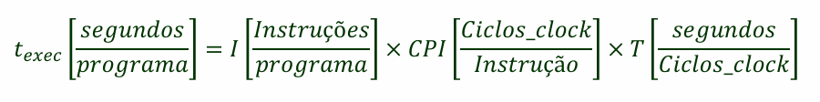
3. Transformada Discreta de Fourier
3.5.1. Dados coletados para os vetores com N variando de 8 a 44
N | 8 | 12 | 16 | 20 | 24 | 28 | 32 | 36 | 40 | 44
t_{exec} (ms) | 61 | 138 | 297 | 492 | 656 | 943 | 1281 | 1670 | 2150 | 2959
instr. | 17262 | 39147 | 70525 | 111886 | 163600 | 226382 | 300437 | 386430 | 484861 | 596053
freq. (MHz) | 282,98 | 283,67 | 237,46 | 227,41 | 249,39 | 240,07 | 234,53 | 231,40 | 225,52 | 201,44

Slide 19
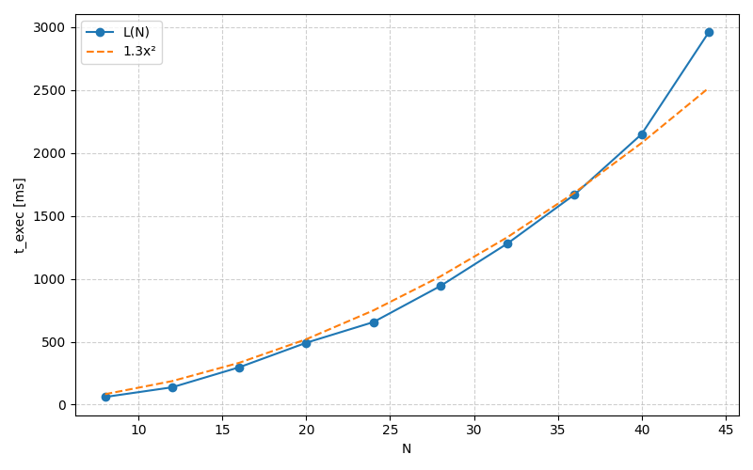
3. Transformada Discreta de Fourier
3.5.2. Gráfico N x t_{exec} para DFT

